Slide 1




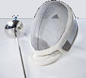


VI^{èmes} assises nationales de l’Escrime
Escrime artistique
Escrime sportive
Chapiteau E
Chapiteau D
Espace Conférence
Circulation
Stands équipementiers
Chapiteau C
Chapiteau B
Écran géant d’information
Espace organisateurs
Espace restauration
Espace accueil
VIP
Chapiteau A
Entrée

Slide 2



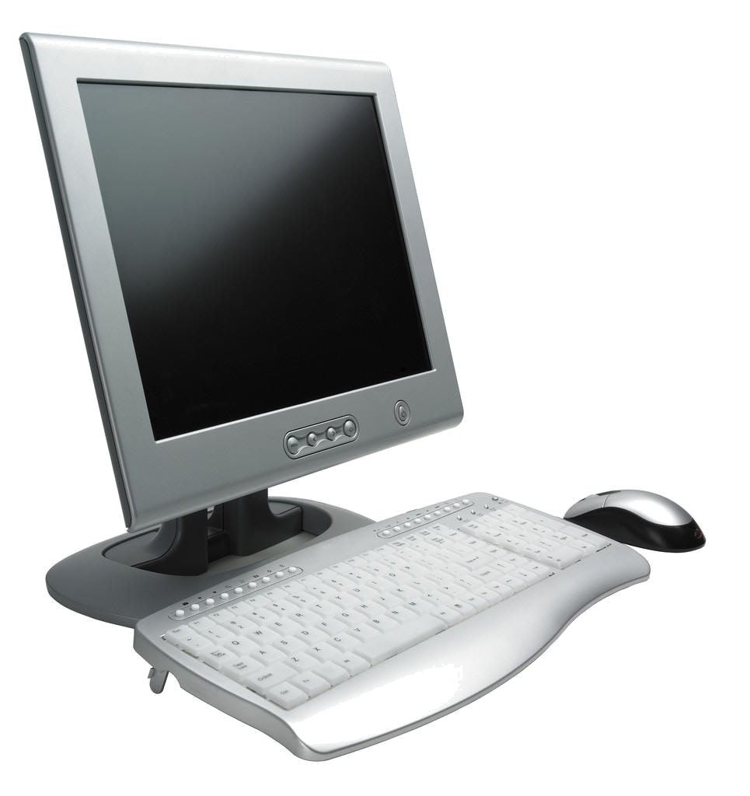
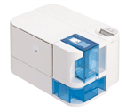
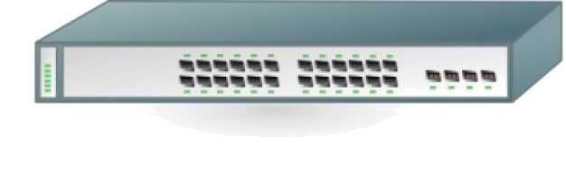





Portable organisateur
SSID « orga »
client DHCP vlan 2
Point d’accès wifi (x5)
Portable visiteur
SSID « public »
client DHCP vlan 3
SSID « admin » non diffusé - WPA2 - VLAN 1 administration– réseau 172.16.0.0/16
SSID « orga » non diffusé WPA2 – VLAN 2 - réseau 10.10.10.0/24
SSID « public » diffusé WPA2 - VLAN 3 – réseau 172.31.1.0/24
Liaison tagguée
pour les vlans 2 et 3
PC guichet accueil
Imprimante badge
Vlan 2
VLAN 3
VLAN 2
traceur
Afficheur
172.31.1.254/24
filtrage
E3
E2
10.10.10.254/24
PC organisation
photocopieuse
E0
Routeur MDL
serveur DHCP pour les deux réseaux wifi « public » et « orga »
Service NAT
192.168.1.1
192.168.1.254
Routeur France Telecom
Internet

